Slide 1

Exercice 1 · Quel inventaire ?
Déplacez chaque situation sous son inventaire. Une colonne peut en recevoir plusieurs, une autre aucune.
L’annuel
Le permanent
Le tournant
Le ponctuel
Le 30 juin, REBOND & CO clôture ses comptes
Chaque canette vendue fait baisser le stock du logiciel
Chaque lundi, Sophie compte le congélateur du snack
Yanis : « Il manque des peluches depuis vendredi »
Une famille différente chaque semaine, toute l’année
Le logiciel annonce 54 glaces, Sophie doute
Gérer l’approvisionnement · Jour 3 · Exercices · AMUM 7
1

Slide 2
Exercice 2 · Le rétroplanning de Léa
L’inventaire annuel a lieu le mercredi 30 juin à 19 h. Déplacez chaque tâche en face de sa date.
lundi 31 mai
Saisir tout ce qui attend : réceptions, casse, retours
mardi 15 juin
Recompter les gros écarts, valider, corriger le stock
lundi 21 juin
Fixer la date avec Nadia ; prévenir les fournisseurs
lundi 28 juin
Imprimer le plan et les feuilles ; expliquer la méthode
mardi 29 juin
Ranger les réserves, regrouper les colis entamés
mer. 30 juin, 19 h
Le parc ferme : plus aucun mouvement ; on compte
jeudi 1er juillet
Découper en zones, former les binômes, le matériel
Gérer l’approvisionnement · Jour 3 · Exercices · AMUM 7
2

Slide 3
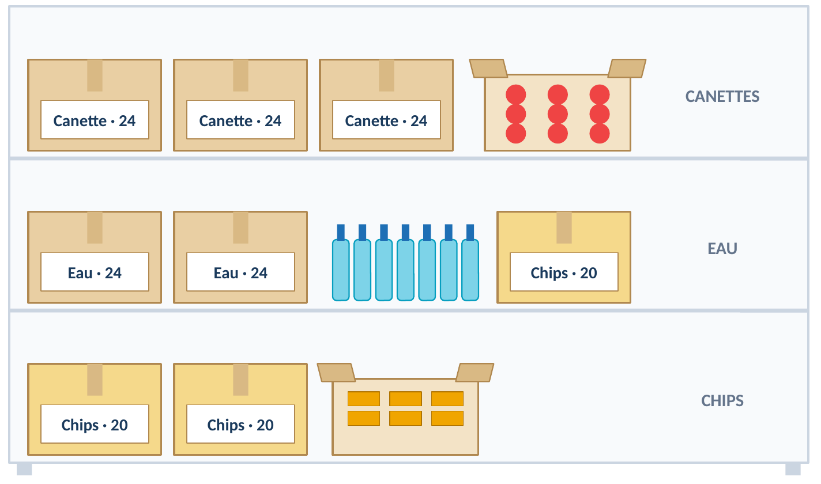
Exercice 3 · Comptez l’étagère
La réserve sèche du snack, vendredi 7 mai au soir. Sur chaque colis fermé : la référence et le PCB.
Canettes
le calcul et le total
Eau
le calcul et le total
Chips
le calcul et le total
Au frigo vitrine, l’autre binôme a compté 36 canettes. Combien de canettes au snack ?
Gérer l’approvisionnement · Jour 3 · Exercices · AMUM 7
3

Slide 4
Exercice 4 · Connue ou inconnue ?
Déplacez chaque cas dans sa colonne. La question à se poser : a-t-il été saisi au moment où il est sorti ?
Démarque connue · saisie quand elle arrive
Démarque inconnue · découverte à l’inventaire
6 glaces cassées, saisies en casse
6 crêpes offertes, jamais saisies
Un colis manquant, saisi comme reçu
4 crêpes périmées, jetées et saisies
4 canettes passées en jus de pomme
Les repas de l’équipe, saisis chaque soir
Des glaces fondues, jetées sans saisie
Un vol vu par Yanis, saisi le jour même
Des bonbons qui disparaissent du comptoir
10 lapins donnés, saisis en don
Une barre mangée par un salarié, sans payer
Les glaces du lot rappelé, saisies
Gérer l’approvisionnement · Jour 3 · Exercices · AMUM 7
4

Slide 5
Exercice 5 · Les cinq pièces de l’enquête
Léa a rassemblé ce qu’elle a trouvé au parc. Lisez les cinq pièces, puis remplissez le tableau de la diapositive 6.
A La réception du 30 avril
B Le cahier des anniversaires
C Le journal de caisse
Bon de livraison GIVRÉO, écrit par Malik : « Glace cône : 3 colis livrés sur 4 commandés. » Dans le logiciel : « Glace cône : 4 colis × 12 = 48 reçus ». GIVRÉO a fait un avoir.
Inès, 1er et 2 mai : « 8 glaces tombées : on en a redonné une à chaque enfant. » « Salle 2, gâteau oublié : 6 crêpes offertes. » Rien n’a été saisi en caisse.
Samedi 1er mai, 14 h 12 – 14 h 40 : « Jus de pomme × 4 ». Sophie : « Personne n’a pris de jus ce jour-là. » Le bouton « Jus » est juste sous le bouton « Canette ».
D Le message de Malik, lundi 3 mai
E Le plan du comptoir
« Le congélateur de vente était resté entrouvert dimanche soir : 4 glaces toutes molles, je les ai jetées. Et au déchargement, 4 sachets de chips éclatés : à la poubelle aussi. »
Les barres et les bonbons sont sur le comptoir, côté file d’attente, à portée de main. Deux fois par jour, Sophie part dix minutes au réassort : le comptoir reste vide. Aucun document n’explique ces écarts.
Gérer l’approvisionnement · Jour 3 · Exercices · AMUM 7
5

Slide 6
Exercice 6 · Le tableau de l’enquête
Pour chaque écart validé : la ou les pièces, la cause, et ce qu’on aurait dû saisir (ou faire).
Référence
Écart
Pièce
La cause
Ce qu’on aurait dû saisir ou faire
Glace cône
− 24
Crêpe surgelée
− 6
Canette 33 cl
− 4
Jus de pomme 20 cl
+ 4
Chips 30 g
− 4
Barre chocolatée
− 4
Bonbons, sachet
− 6
Indice : les 24 glaces ont plusieurs causes à la fois.
Gérer l’approvisionnement · Jour 3 · Exercices · AMUM 7
6

Slide 7
Exercice 7 · La note à Nadia
Dix lignes au plus. Des chiffres, des causes (pas des coupables), trois actions avec un responsable et une date, un indicateur.
Le constat chiffré
Les causes
Mes trois actions : quoi, qui, quand
Comment on saura que ça marche
Gérer l’approvisionnement · Jour 3 · Exercices · AMUM 7
7

